Slide 1
PROCESSO PENAL, 2016
MEDIDAS CAUTELARES REAIS
contato@theuan.com.br

Slide 2
1. INTRODUÇÃO
Medidas cautelares pessoais: são aquelas que recaem sobre as pessoas, tais como as prisões cautelares (preventiva e temporária) e as medidas cautelares diversas da prisão (art. 319).
Medidas cautelares reais (ou patrimoniais): são aquelas que recaem sobre o patrimônio do acusado, incidindo sobre bens móveis e imóveis. Gera restrição da livre disposição de bens e valores, com vistas à constituição da prova e/ou ressarcimento dos prejuízos sofridos pela vítima. Evidente caráter cautelar

Slide 3
1. INTRODUÇÃO
Exigem a demonstração do fumus cmoissi delicti e do periculum libertatis
Seguem a sistemática das medidas cautelares pessoais: provisionalidade, provisioriedade, excepcionalidade e proporcionalidade.
Aury defende ser possível falar, nesse caso específico, em fumus boni iuris e periculum in mora. Isso porque essas cautelares têm incidência nitidamente patrimonial, pois pretendem garantir eventual satisfação na esfera cível em sede de ação de indenização, por exemplo. Isso não afasta a crítica da irrefletida importação de conceitos do processo civil para o processo penal

Slide 4
1. INTRODUÇÃO
A depender da medida, existe duplo interesse:
processual­-probatório
patrimonial da vítima.
As espécies de medidas cautelares patrimoniais são:
a) sequestro de bens móveis;
c) hipoteca legal de bens imóveis;
d) arresto prévio de bens imóveis;
e) arresto de bens móveis.

Slide 5
1. INTRODUÇÃO
OBS: a busca e apreensão e a restituição de coisas apreendidas poderiam perfeitamente ser inseridas nesse rol, pois também servem ao processo (constituição da prova através da busca e apreensão), bem como ao interesse da vítima (a restituição do objeto direto do delito, devidamente apreendido) (LOPES, 2016, p. 578). No entanto, o CPP colocou a busca e apreensão do Título das provas, e a maioria da doutrina define a busca e apreensão como meio de obtenção de provas.

Slide 6
1. INTRODUÇÃO
1.1. Distinção introdutória
Produto do crime: é o objeto conseguido diretamente com a atividade criminosa. Para constringir o produto do crime, vale-se da busca e apreensão, que é um meio de prova e pode ser feito de ofício pela polícia.
Exemplo: quando um carro é furtado ou roubado, o carro deverá ser buscado e apreendido, pois constitui objeto direto do crime.

Slide 7
1. INTRODUÇÃO
1.1. Distinção introdutória
Proveito (provento) do crime: é a especialização do produto, ou seja, o bem conseguido com a utilização do produto criminoso. Para sua constrição, vale-se de sequestro (medida assecuratória), que será determinado apenas pelo juiz.
Exemplo: o carro comprado com o dinheiro obtido pelo tráfico de substâncias entorpecentes deverá ser sequestrado, e não apreendido.

Slide 8
2. SEQUESTRO DE BENS MÓVEIS E IMÓVEIS (ILÍCITOS)
Conceito: possibilidade de constrição de bens móveis e imóveis que sejam proventos da infração.
Cabimento: contra bens móveis adquiridos pelo indiciado com os proventos da infração, ainda que já tenham sido transferidos a terceiros. (art. 125). Não poderá recair sobre bens lícitos adquiridos anteriores à prática do crime.

Slide 9
2. SEQUESTRO DE BENS MÓVEIS E IMÓVEIS (ILÍCITOS)
Exemplo: cidadão prática estelionato e com o dinheiro adquire um carro (móvel). Esse carro poderá sofrer um sequestro.
Exemplo: cidadão prática estelionato e com o dinheiro adquire uma casa (imóvel). Essa casa poderá sofrer um sequestro.

Slide 10
2. SEQUESTRO DE BENS MÓVEIS E IMÓVEIS (ILÍCITOS)
Requisitos: existência de indícios veementes da proveniência ilícita dos bens (art. 126). O CPP usa um termo muito “poroso”, que pode ensejar discricionariedade. Aury propõe que usemos os requisitos do fumus commissi delicti, mas agora vinculado à orgem dos bens, isto é, o MP deverá demonstrar uma probabilidade de que aqueles bens tenham sido adquiridos com os proventos do crime. Incumbe ao MP demonstrar o nexo causal, ou seja, que os bens que se pretende sequestrar foram adquiridos com os proventos do crime. O MP ainda precisa demonstrar o periculum in mora, a partir de dados concretos que evidenciem que o acusado poderá dissipar seu patrimônio ou perecer algum bem.

Slide 11
2. SEQUESTRO DE BENS MÓVEIS E IMÓVEIS (ILÍCITOS)
Proporcionalidade: deve-se ponderar o valor dos bens sequestrados e os ganhos supostamente obtidos com a atividade criminosa. Não é possível se falar no sequestro de uma casa avaliada em 3 milhões quando suposto crime praticado foi um estelionato de 10 mil reais.
Legitimidade: o art. 127 permite o sequestro de ofício, a requerimento do MP, do ofendido e da autoridade policial. OBS: inconstitucionalidade do juiz que, de ofício, determina um sequestro, pois nitidamente está quebrando sua imparcialidade nesse mento.
.

Slide 12
2. SEQUESTRO DE BENS MÓVEIS E IMÓVEIS (ILÍCITOS)
Momento processual: tanto na fase de investigação quanto na fase judicial, desde que demonstrado sua necessidade.
Instrumento de defesa: embargos (art. 130, I). Aqui o acusado poderá alegar, por exemplo, que os bens sequestrados foram adquiridos anteriormente a suposta prática dos autos, ou que não existe sequer fummus comissi delicti, tampouco periculum in decorrente de eventual dissipação do patrimônio. Também é admitido os embargos do terceiro de boa-fé, que adquiriu o imóvel a título oneroso, à preço de mercado.

Slide 13
2. SEQUESTRO DE BENS MÓVEIS E IMÓVEIS (ILÍCITOS)
Prazo para os embargos: não há. Assim, poderia ser admitidos a qualquer tempo, desde que antes do trânsito em julgado.
OBS: não se aplica a proteção do bem de família quando imóvel tiver sido adquirido com os proventos do crime (art. 3º, inc. VI, Lei 8009/90).

Slide 14
2. SEQUESTRO DE BENS MÓVEIS E IMÓVEIS (ILÍCITOS)
Levantamento:
(i) quando decretado na fase pré-processual e não for oferecida denúncia em 60 dias contado da data da constrição;
(ii) se for julgada extinta a punibilidade;
(iii) em caso de absolvição em primeiro grau ou definitiva, pois absolvição do réu em primeiro grau faz cessar todos os constrangimentos processuais até então impostos.
(iv) for prestado caução em valor suficiente para cobrir os efeitos da eventual condenação, ou seja, trata-se de contracautela para substituir a garantia.

Slide 15
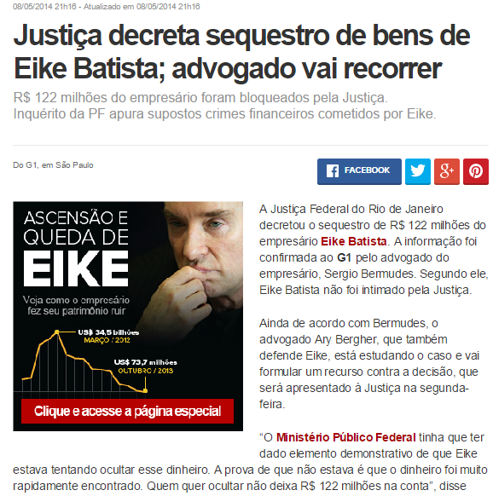

Slide 16
3. HIPOTECA LEGAL (DE BENS IMÓVEIS LÍCITOS)
Conceito: é a possibilidade de constrição de bem imóvel que não seja ilícito, isto é, que não tenha sido adquirido como provento do crime ou se constitua em objeto direto do crime. Tem por finalidade tutelar o interesse patrimonial da vítima que pretende, já no curso do processo criminal, garantir os efeitos patrimoniais da eventual sentença penal condenatória.
Exemplo: caso de homicídio.

Slide 17
3. HIPOTECA LEGAL (DE BENS IMÓVEIS LÍCITOS)
Legitimidade: a vítima ou CADI poderão postular a indisponibilidade do patrimonial do réu. Deverá ser postulado através de assistente de acusação. O art. 142 prevê que em caso de demonstração de pobreza do ofendido, e ele requerer, O MP poderia postular a hipoteca legal. Isso só é válido para as comarcas em que não houver defensoria (inconstitucionalidade progressiva).
Momento processual: no curso da investigação e em qualquer fase do processo de conhecimento.

Slide 18
3. HIPOTECA LEGAL (DE BENS IMÓVEIS LÍCITOS)
Arresto prévio à hipoteca legal: é prévio à especialização e inscrição da hipoteca legal. Constitui uma clara medida preparatória da hipoteca legal. Em situações excepcionais, faz-se o arresto prévio de forma imediata e, no prazo de 15 dias (art. 136), deve a parte interessada promover a inscrição da hipoteca legal no Registro de Imóveis.

Slide 19
3. HIPOTECA LEGAL (DE BENS IMÓVEIS LÍCITOS)
Procedimento:
(i) o assistente de acusação demonstra a existência do fumus comissi delicti, indica os prejuízos sofridos, apontando os valores, e individualiza o bem imóvel sobre o qual deverá recair a hipoteca legal (art. 135).
(ii) haverá contraditório, no prazo de 2 dias corridos em cartório, mas nada impede que o juiz amplie esse prazo dada a complexidade da causa, abrindo-se oportunidade de o réu oferecer defesa, especialmente para impugnar valores, avaliações e outros impeditivos da pretensão indenizatória.

Slide 20
3. HIPOTECA LEGAL (DE BENS IMÓVEIS LÍCITOS)
Procedimento:
(iii) Concluso, o juiz autorizará ou não a inscrição da hipoteca no Registro de Imóveis.
(iv) Poderá o réu, ainda, caucionar, oferecendo uma contracautela suficiente para evitar a hipoteca legal daquele determinado bem imóve.
(v) em caso de absolvição ou extinção da punibilidade, será cancelada a hipoteca legal.
(vi) em caso de condenação, os autos serão remetidos ao juízo cível competente para julgar a ação civil ex delicti para que se proceda a expropriação do bem.

Slide 21
3. HIPOTECA LEGAL (DE BENS IMÓVEIS LÍCITOS)
3.1. A inconstitucionalidade progressiva do art. 142
A inconstitucionalidade progressiva ocorre quando uma norma está em processo de inconstitucionalização. Isso significa que, em decorrência das circunstâncias fáticas atuais, aquela norma ainda é constitucional, mas será inconstitucional no futuro. É uma técnica de modulação dos efeitos do controle de constitucionalidade criado pelo tribunal federal alemão.

Slide 22
3. HIPOTECA LEGAL (DE BENS IMÓVEIS LÍCITOS)
3.1. A inconstitucionalidade progressiva do art. 142
Foi aplicado no brasil pelo STF no RE 147.776/SP, em 1998, em que se consignou que o artigo 68 do CPP permaneceria válido enquanto não fossem criadas as defensorias públicas em território Nacional.
Art. 68. Quando o titular do direito à reparação do dano for pobre (art. 32, §§ 1o e 2o), a execução da sentença condenatória (art. 63) ou a ação civil (art. 64) será promovida, a seu requerimento, pelo Ministério Público.

Slide 23
3. HIPOTECA LEGAL (DE BENS IMÓVEIS LÍCITOS)
3.1. A inconstitucionalidade progressiva do art. 142
Art. 142. Caberá ao Ministério Público promover as medidas estabelecidas nos arts. 134 e 137, se houver interesse da Fazenda Pública, ou se o ofendido for pobre e o requerer.
Como se vê, o art. 142 do CPP padece da mesma inconstitucionalidade progressiva que o art. 68 do CPP. Numa prova de defensoria deve se defender a inconstitucionalidade progressiva do art. 142 do CPP, na mesma linha do que foi decido pelo STF quanto ao art. 68.

Slide 24
4. ARRESTO DE BENS MÓVEIS (LÍCITOS)
Ao contrário dos bens móveis, aqui os bens não foram adquiridos com os proventos da infração, sendo certo que possuem origem diversas do suposto crime.
O arresto de bens móveis será subsidiário à hipoteca legal. Quando o acusado não possuir bens imóveis ou os possuir em valor insuficiente para dar conta do ressarcimento patrimonial da vítima, poderão ser arrestados os bens móveis, nos termos em que é facultada a hipoteca legal.
O procedimento, requisitos, cabimento e momento processual do arresto de bens móveis será o mesmo da hipoteca legal.

Slide 25
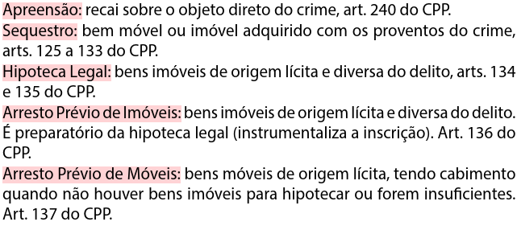
(LOPES, 2016, p. 589)

